Slide 1
TECNOLOGIA MOBILE E DESCENTRALIZAÇÃO DAS INFORMAÇÕES OPERACIONAIS
Marcelo Madeira Braga Júnior
Formado em tecnico de informatica industrial pelo CEFET-MG, cursando engenharia de controle e automação no centro universitario UNA

Slide 2
Estações Monitoradas
Reservatórios de água tratada
Elevatórias de Esgoto
Captações
Poços
Casas de bombas

Slide 3
Informações Monitoradas
Nível
Energia
Extravasão
Situação da bomba
Vazão

Slide 4
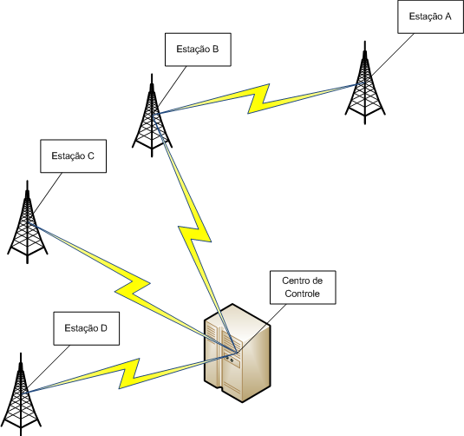
Transmissão das Informações
Radio frequência

Slide 5
Aplicativo
Desenvolvido para smartphones Android

Slide 6
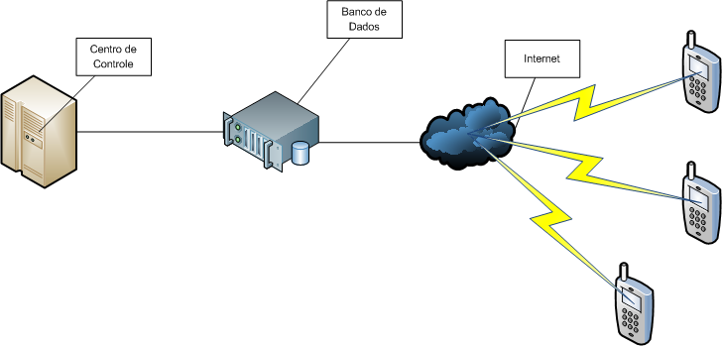
Aplicativo
Integração em tempo real com as informações de supervisão do Centro de Controle

Slide 7
Aplicativo
Utiliza ícones para identificar as informações:
Reservatório agua tratada
Sinal da estação
Elevatória de esgoto
Energia na Estação
Bomba / Poço / Booster
Medidor de Vazão

Slide 8
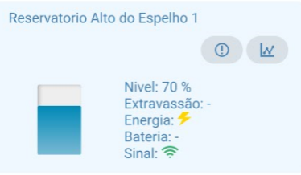
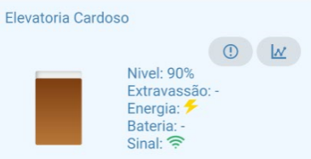
Aplicativo
Reservatório agua tratada
Elevatória de esgoto

Slide 9
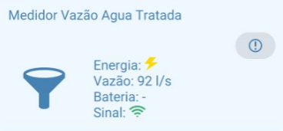
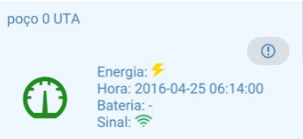
Aplicativo
Medidor de Vazão
Bomba / Poço / Booster

Slide 10
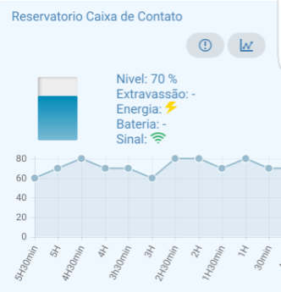
Aplicativo
Gráficos

Slide 11
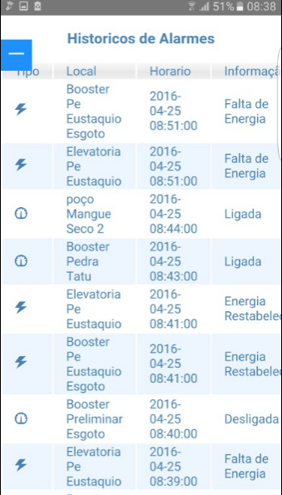
Aplicativo

Slide 12
Conclusão
Agilidade na divulgação das informações
Os trabalhos ficara mais dinâmicos e eficazes
Melhor analise do comportamento do sistema

Slide 13
Obrigado

